Slide 1
«Деньги. Денежные знаки»
Подготовительная группа
Воспитатель: Луканина Людмила Григорьевна

Slide 2
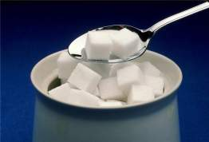
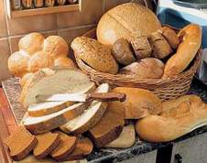
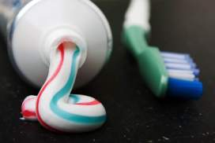
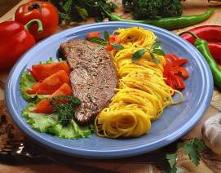
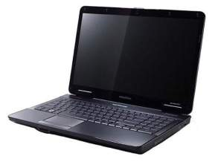
Предметы, которые нужны людям

Slide 3
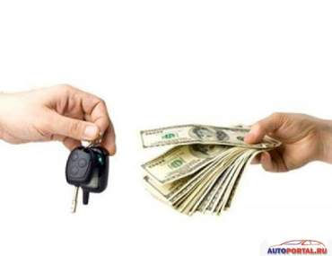
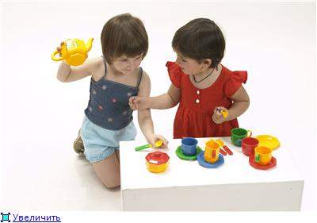
Как получить то, что хочется?
Можно обменяться или купить за деньги

Slide 4
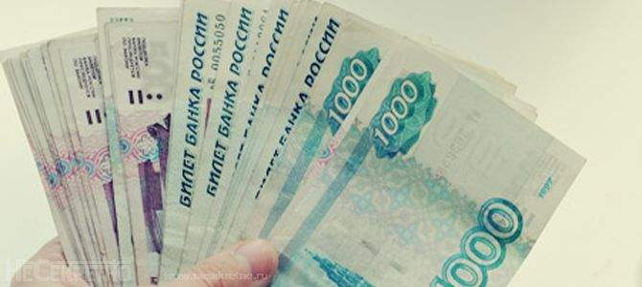
Что такое деньги?
Деньги – это то, что используют люди для покупки нужных вещей и предметов. Это то, что они получают за свой труд.

Slide 5
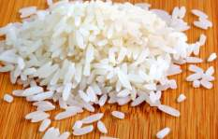
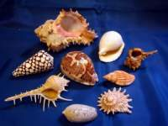
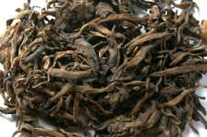
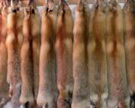
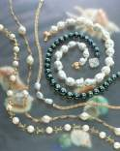
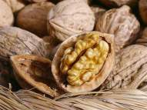
История возникновения денег
Много лет назад бумажных и металлических денег не было. Для получения нужных товаров люди обменивались на то, что ценилось. Вместо денег использовали:

Slide 6
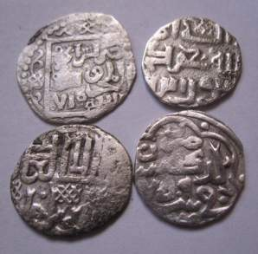
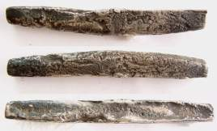
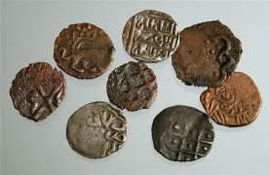
Деньги НА РУСИ
Сначала на Руси использовали заграничные монеты, а потом стали чеканить свои – гривны. Гривну можно было разрубить на несколько частей и получить монеты меньшего достоинства. От слова «рубить» и появилось современное название РУБЛЬ.

Slide 7
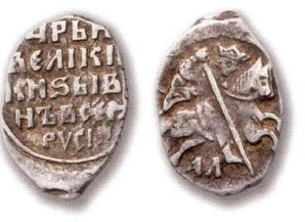
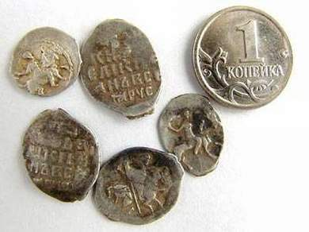
ДЕНЬГИ НА РУСИ
Но долгое время основной являлась единицей расчета оставалась копейка – маленькая серебряная монета с изображением всадника с копьем. Отсюда и ее название – КОПЕЙКА.

Slide 8
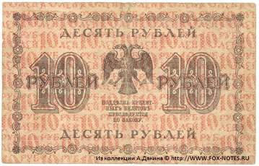
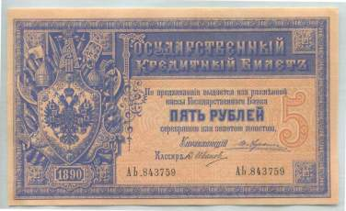
БУМАЖНЫЕ ДЕНЬГИ
Бумажные банкноты появились значительно позже и понемногу начали вытеснять своих металлических собратьев, так как были дешевле по производству и удобнее в обороте.

Slide 9
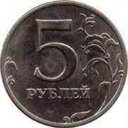
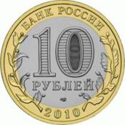
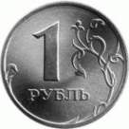
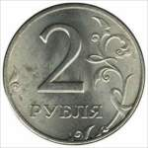
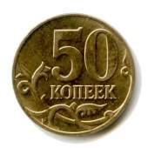

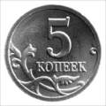
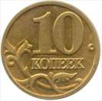
СОВРЕМЕННЫЕ ДЕНЬГИ
В современной России люди пользуются как металлическими, так и бумажными деньгами. А называются они, как и много лет назад – КОПЕЙКА и РУБЛЬ.

Slide 10
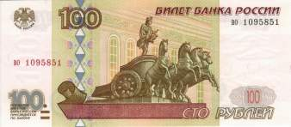
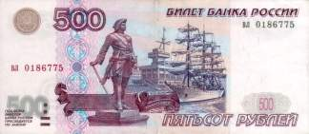
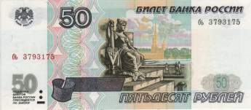
СОВРЕМЕННЫЕ ДЕНЬГИ
Бумажные купюры выпускаются разного достоинства, на них изображены достопримечательности нашей страны и известные личности.

